Slide 1
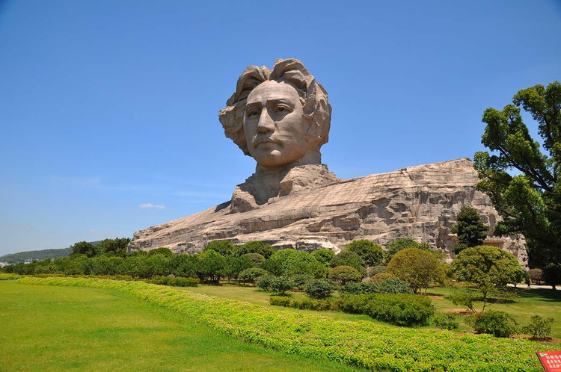
.沁园春 长沙
一轮回归课本： 诗歌的意象与意境
毛泽东

Slide 2

学习目标：
1.掌握诗歌的抒情方式
2. 以意象及意象的象征意义为抓手，理解意象与意境的关系，并由此探讨欣赏诗歌的方法，揣摩诗歌意蕴情感，感受不同风格。
33

Slide 3
上、下阕主要写什么内容？
上下阕的关键字(即领字)？
上阙主要写景，写湘江边的壮丽秋色，也写了诗人面对大好河山时的感受与思索。
下阙忆往事思同学，回忆从前与同学少年一起来橘子洲游玩的情景，回忆那些风华正茂，指点江山的峥嵘岁月。
看
领字
忆

Slide 4
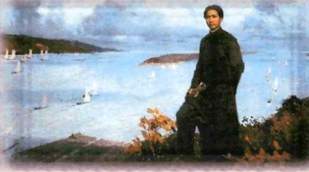
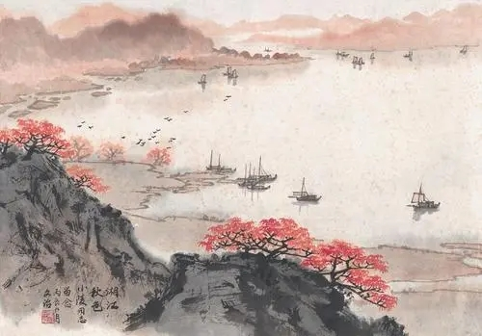
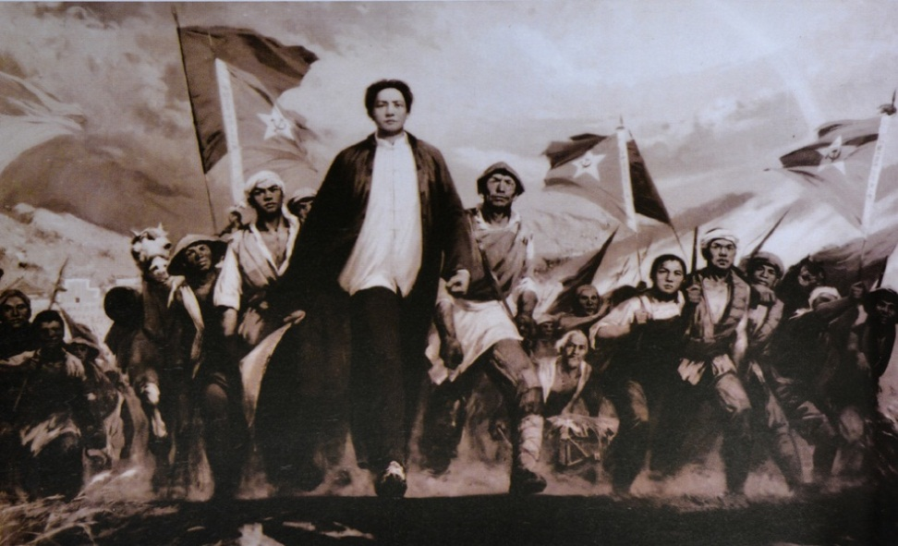
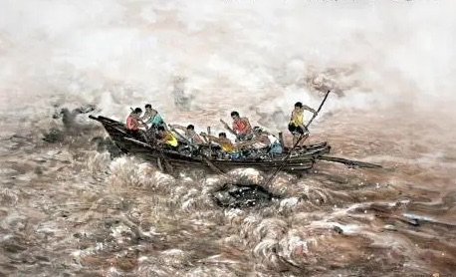
上下阕描绘的四幅图景
寒秋独立图
湘江秋景图
峥嵘岁月图
中流击水图

Slide 5
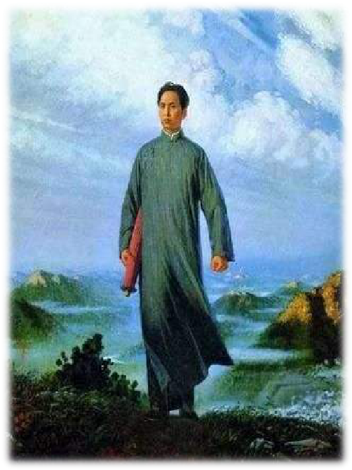
这首词抒发了怎样的情感？
学习目标一：抒情方式
《与元九书》 选段
感人心者，莫先乎情，莫始乎言，莫切乎声，莫深乎义。诗者：根情，苗言，华声，实义。
第一，它抒发了词人故地重游，欣赏壮丽景色的喜悦之情。
第二，抒发了对同学少年的追忆之情，表现了他们以天下为己任，蔑视反动派，改造旧世界的战斗精神。
第三，抒发了词人对祖国命运和前途的关切之情，流露出自己改造世界的雄心壮志。
可谓“景中寓情、情中显志”。

Slide 6
抒情手法是诗歌鉴赏中常见的表现手法，包括直接抒情和间接抒情两种。 直接抒情也叫直抒胸臆，由作者直接对有关人物和事件等表明爱憎态度。 间接抒情又分为借景抒情、借物抒情(托物言志)、借古抒情、情景交融(寓情于景)四种。

Slide 7
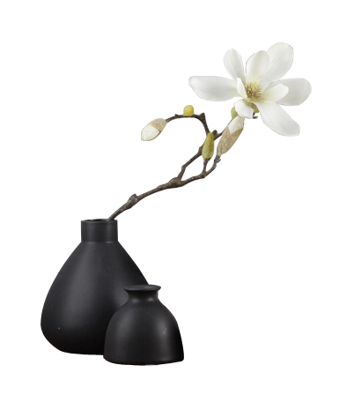
教材典例
《沁园春 长沙》是如何抒发情感的？
借景抒情
触景生情
上片：
写景——湘江边美丽壮观的秋景
下片：
怀人忆事抒情
抒情——忆往昔生活

Slide 8
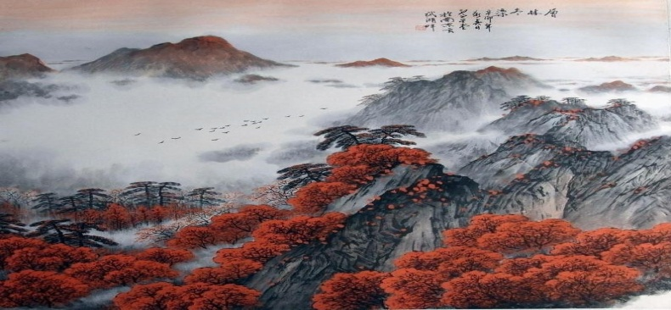
学习目标二： 意象 意境
1、意象：谓寓意深刻的形象；经过运思而构成的形象；2、意境 ：中国古典文论中的用语。指文艺作品中客观景物和主观情思融合一致而形成的艺术境衡旁枝界。具有情景相生和虚实相成以及激发想象的特点，使人身临其境，得到审美愉悦。
意境，是指一种能令人感受领悟、意味无咐敏穷却又难以明确言传、具体把握的境界。它是形神情理的统一、虚实有无的协调，既生于意外，又蕴于象内。

Slide 9
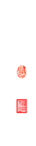
精讲：
一、什么是意象？
诗歌的意象通常是指自然意象，即取自大自然的借以寄托情思的物象。
寓意之象
外在的具体的物象
内在的抽象的心意
意源于内心并借助于象来表达，象其实是意的寄托物。

Slide 10
所谓“意境”，可以说就是诗人的主观思想感情与诗中所描绘的生活图景有机融合而形成的一种耐人寻味的艺术境界，是诗人强烈的感情和生动的客观事物的交融。
词以境界为最上。有境界自成高格，自有名句

Slide 11

学习目标二：鉴赏语言
1.富有表现力的语言
2.描写手法
3.句式特点

Slide 12

上片——看（意象、意境 —手法）
万山红遍
意境
远
层林尽染
静
生机盎然
色彩绚丽
壮丽开阔
崇高美
漫江碧透
近
色彩
百舸争流
鹰击长空
仰
动
鱼翔浅底
俯
一幅（色彩绚烂、生机勃勃、壮丽开阔……）的湘江秋景图

Slide 13
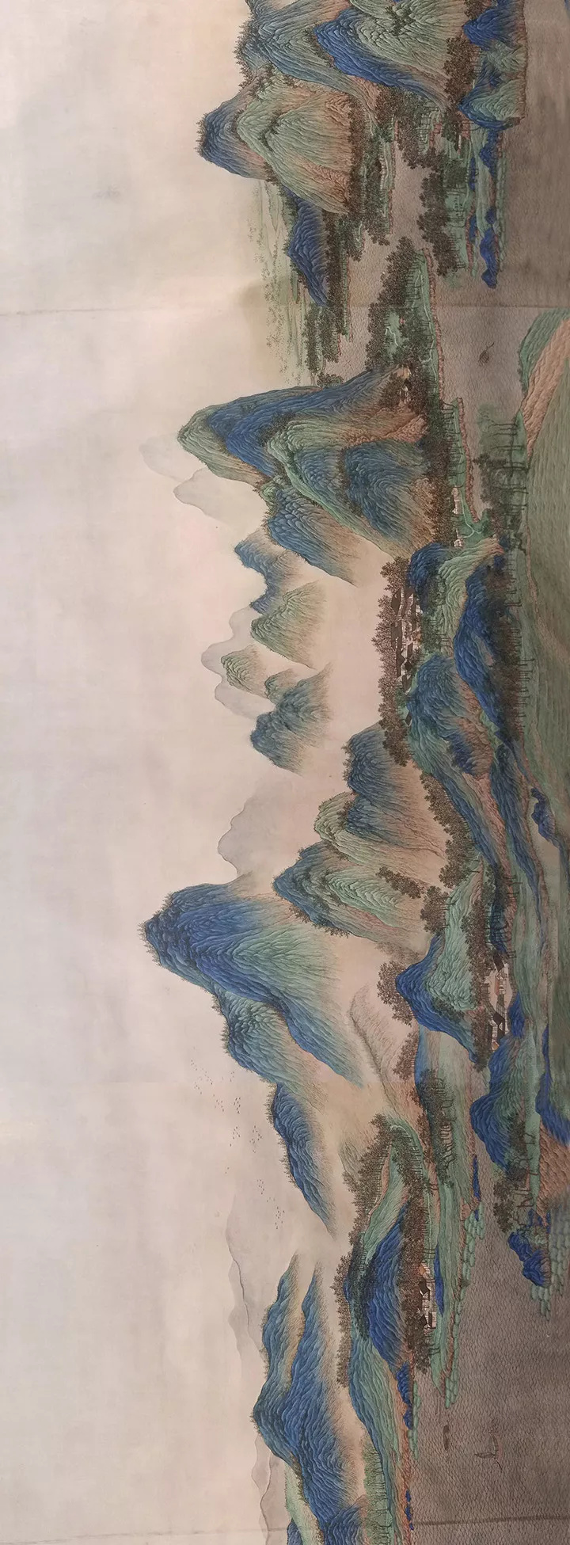
1.富有表现力的语言
万山红遍，
层林尽染；
漫江碧透，
百舸争流。
鹰击长空，
鱼翔浅底，
数量：(万、百)
色彩斑斓：(红、碧)
力度：(争、击、竞)
程度：(尽染、碧透）
范围：(遍、漫)

Slide 14
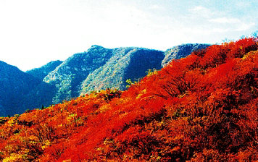
⑵讨论:写“看”的这几句词视角变换和写景顺序有什么特色?
山上：远眺 江中：近观
天空：仰视 水底：俯察
⑶在这几句写景的句子中,你觉得哪些动词用得最好?为什么?
层林尽染 染：写出了色彩浓烈
百舸争流 争：写出了千帆竞发的热烈场面
鹰击长空 击：写出了雄鹰展翅奋发、强劲有力之状
鱼翔浅底 翔：突出了鱼儿自由轻快之态
竞自由 竞：有力突出了万物蓬勃旺盛的生命力

Slide 15
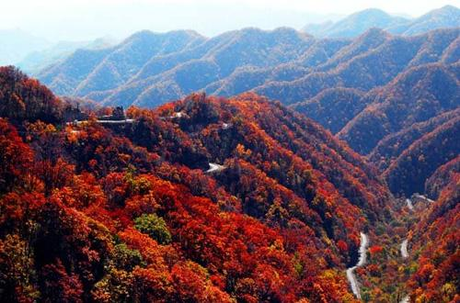
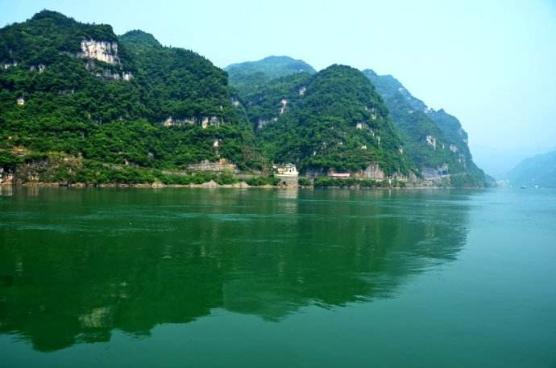
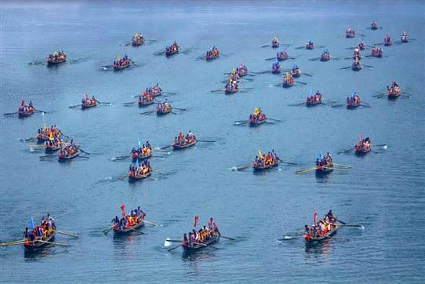
描写手法
看万山红遍
层林尽染
漫江碧透
百舸争流
远景
近景
角度：远近结合

Slide 16
远望:“万山红遍，层林尽染;”作者不仅看到了眼前岳麓山的枫林，也可能联想到了北京香山的黄栌，和祖国无数山岳中由绿变红的乌柏、水杉、槭树、槲树、黄连木……那一重重山，一层层树，让自然之神彩笔一抹，晕染得一片嫣红，比二月笑放的春花还要艳丽，比六月飘舞的彩霞更加瑰奇。
近观:“漫江碧透，百舸争流。”秋水澄澈，秋江碧波，脚下的湘江，在秋天更加清澈晶莹，如碧绿的翡翠，如透明的水晶。江面上，千帆竞发，百舸争渡，静中有动，生气勃勃。

Slide 17
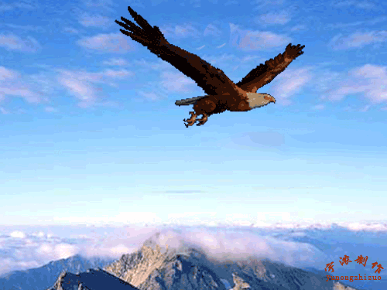

描写手法
鱼翔浅底
鹰击长空
角度：俯仰结合

Slide 18
仰视：“鹰击长空”，万里无云的秋空，雄鹰奋振健羽，自由飞翔。
俯瞰：“鱼翔浅底”，因透明而清浅见底的江里，鱼群摆动鳍尾，任意遨游。

Slide 19
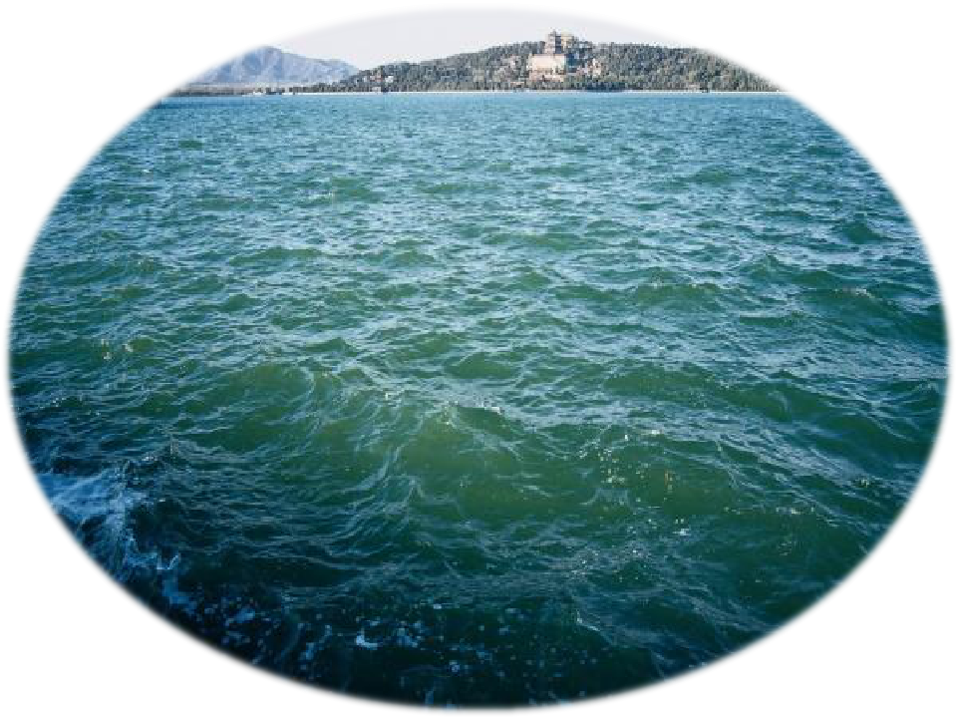
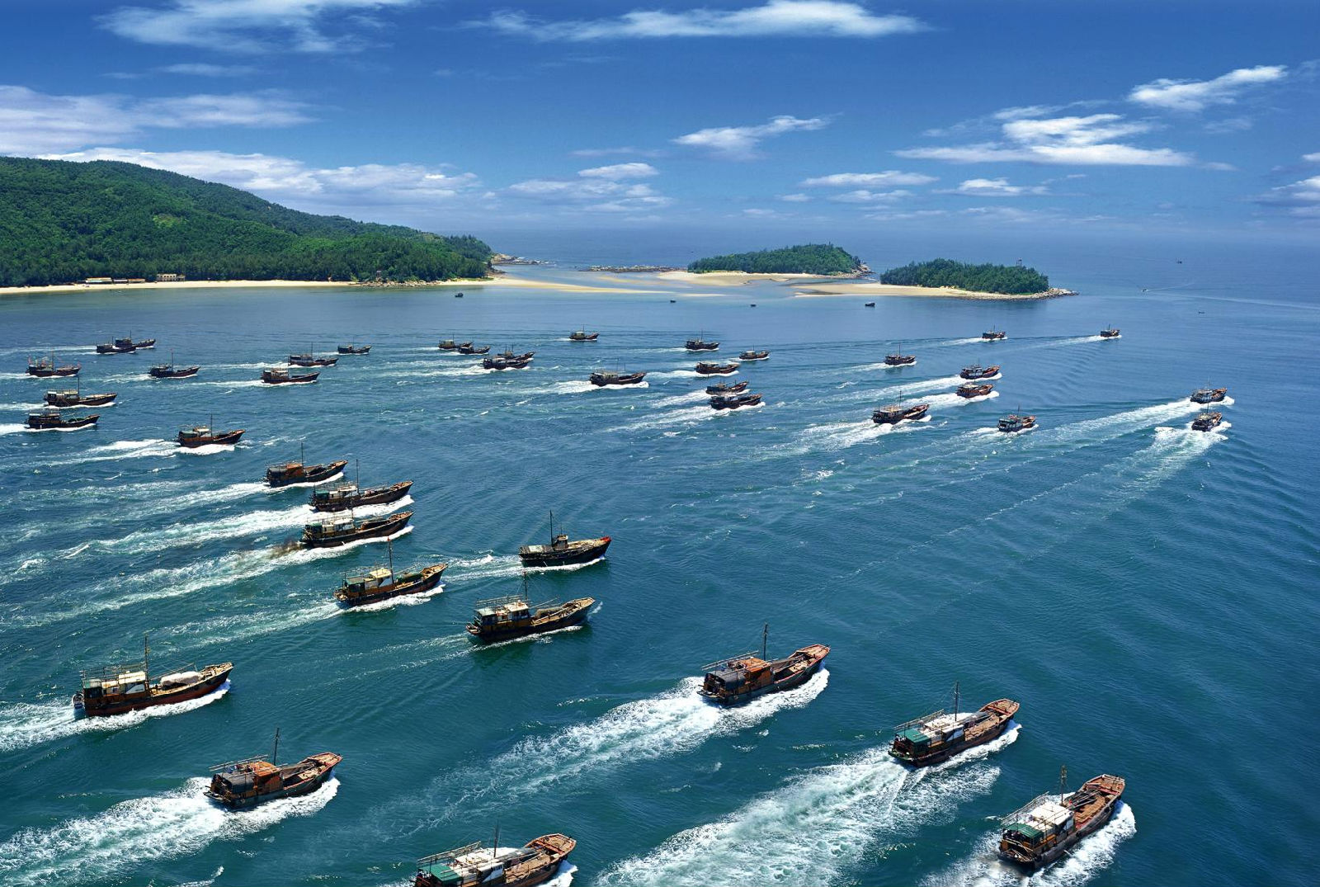
漫江碧透（静景）
（动景）
百舸争流百舸争流
角度：动静结合

Slide 20
句式特点 读诗要懂诗家语
“诗家语”的句式特点：1.跳跃性
2.错位，省略
问题：“独立寒秋，湘江北去，橘子洲头。”这句诗句式上有什么特点？为什么这样写？
（1）错位（倒装），省略
全句为“寒秋，独立（于）橘子洲头，（看）湘江北去。
（2）诗歌音韵的需要，诗歌内容的需要。

Slide 21
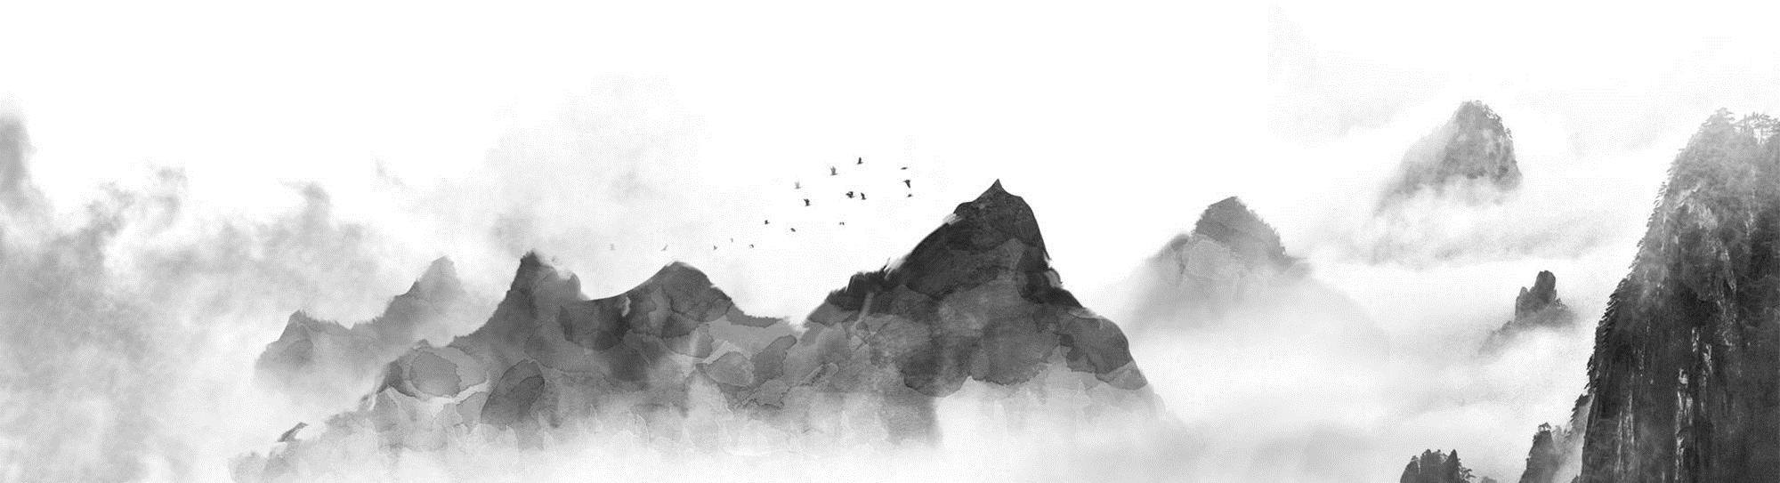
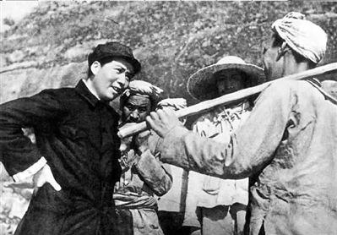

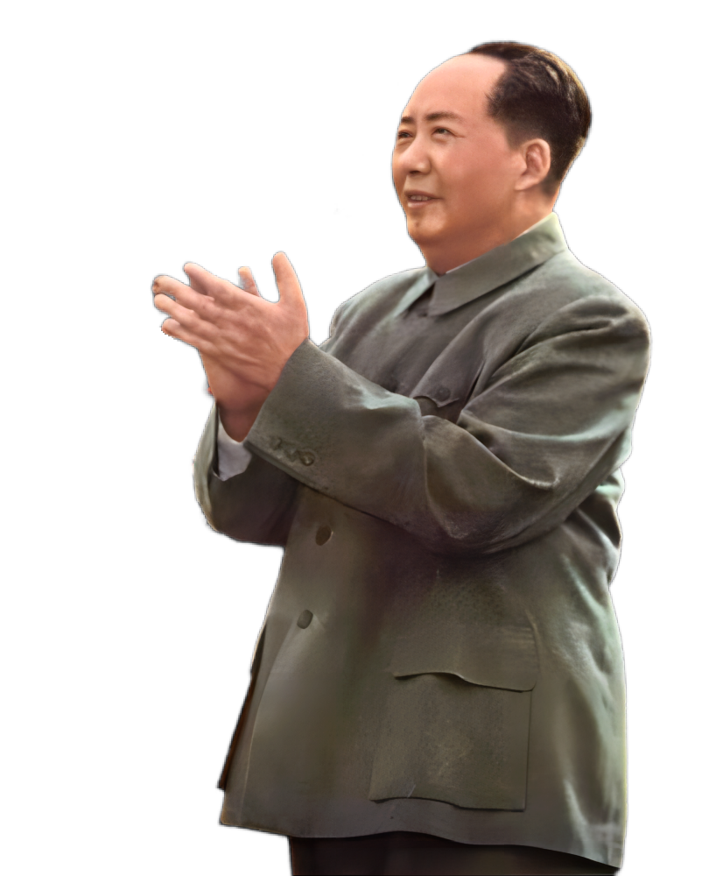

为什么毛泽东笔下的秋如此绚丽多彩、充满生机？这与一个人的哪些方面有关？
与气度、胸襟、性格、身份有关。毛泽东是杰出的政治家，是叱咤风云的一代伟人。他胸怀大志、以天下为己任，他不同于那些多愁善感的纤弱文人。所以，他的诗词也不同凡响，充满豪情壮志。

Slide 22
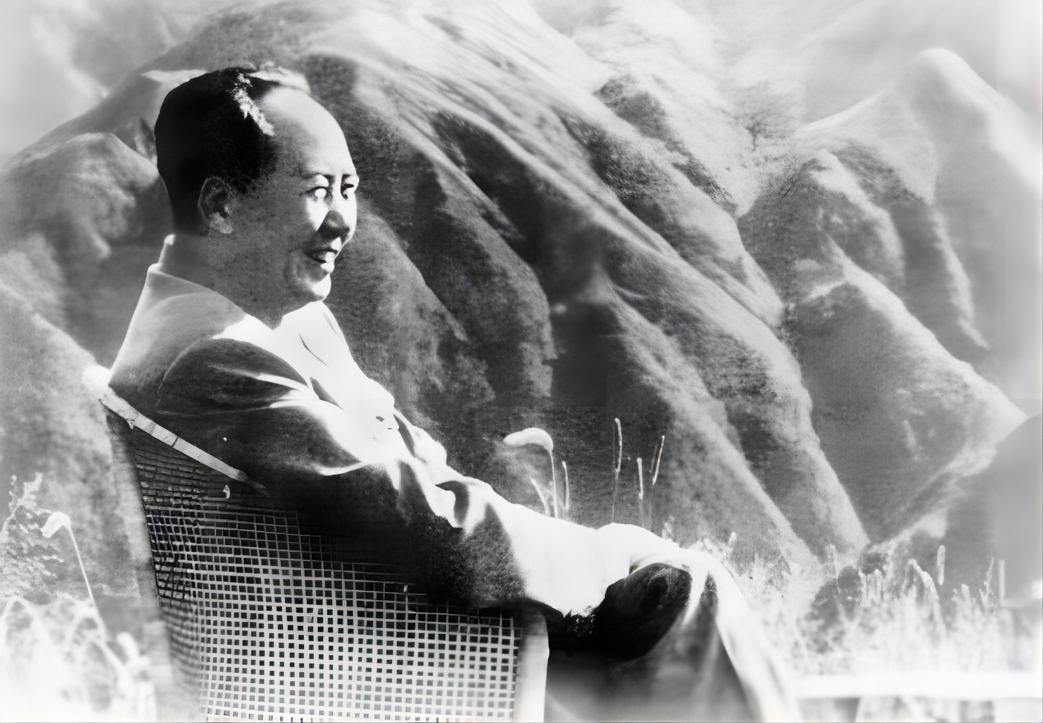
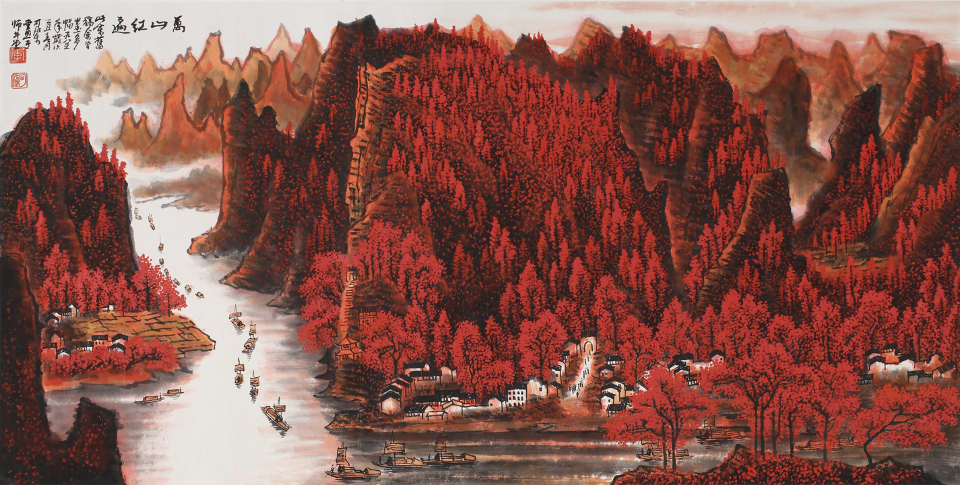
毛泽东笔下的秋:
生机勃勃
美不胜收
扫尽千古悲秋之气
感情基调：
热爱
积极
“一切景语皆情语”，作者笔下的秋景，实乃作者博大的心胸、昂扬乐观的革命精神的体现。借景抒情，以乐景抒豪情

Slide 23
考点课堂练

Slide 24

溪亭 林景熙
清秋有馀思，日暮尚溪亭。
高树月初白，微风酒半醒。
独行穿落叶，闲坐数流萤。
何处渔歌起？孤灯隔远汀。
诗人运用了哪些反映时间变化的意象来表现其情感?
用“清秋”“日暮”“月初白”“落叶”“流萤”“孤灯”的意象，表现时间的变化。

Slide 25
意象类设问方式：
所回答的意象一定要是名词，或名词性短语。
1.诗中描写了哪些意象？
2.诗人运用了哪些意象来表现其情感?
3.诗中哪些意象表明了XX？
4.“为什么要写XX意象？”

Slide 26
阅读下面这首诗，然后回答问题。(6分)
送人归京师^{①} 陈与义^{②}
门外子规啼未休，山村落日梦悠悠。
故园便是无兵马，犹有归时一段愁。
【注】①京师：指北宋都城汴梁。②陈与义：南宋初年爱国诗人，河南洛阳人。(1)指出诗中“子规”意象的含义。(2分)
【答案】⑴杜鹃鸟，俗称布谷，又名子规、杜宇、子鹃。传说中的蜀帝杜宇的魂魄所化。常夜鸣，声音凄切，故借以抒发思念故土、有家难归的悲苦哀怨之情。

Slide 27
★明确意象的作用：
①借助意象（组合）营造氛围意境、暗示背景或社会环境。如《琵琶行》中的“枫叶荻花秋瑟瑟”句，就营造出与朋友离别时的萧瑟、落寞的氛围。
②奠定情感基调。如柳永《雨霖铃》开头三句“寒蝉凄切，对长亭晚，骤雨初歇”，为全词奠定了凄凉、伤感的基调。
③借景抒情。一切景语皆情语。凡诗歌中有描写的景物，一般都具有这一作用。
④或对比衬托人物节气、品质或性格。这种作用在写物诗中较为普遍，在表达技巧上，常用象征手法或比喻修辞，如雪、竹、梅、松、鹤、荷、平仲、金风玉露等等，衬托人物品行高洁、性格坚毅、情感纯洁等。
⑤贯穿全诗，成为线索

Slide 28
阅读下面这首宋诗，回答问题。
吴松道中二首（其二）晁补之
晓路雨萧萧，江乡叶正飘。天寒雁声急，岁晚客程遥。
鸟避征帆却，鱼惊荡桨跳。孤舟宿何许？霜月系枫桥。
注：吴松：即吴淞，江名。
2）请结合全诗分析“孤舟”这一意象的作用。
【答案】孤舟联结者雁、鸟、鱼、霜月、枫桥等意象，把航程中的所见所闻所想贯穿在一起，是全诗的线索；作者融情于景，表达了漂泊、思乡、孤寂之感。

Slide 29
分析诗句 体会意境 积累词语
1.明月松间照，清泉石上流。
2.风急天高猿啸哀，渚清沙白鸟飞回。
3.大漠孤烟直，长河落日圆。
4.渡头余落日，墟里上孤烟。
5.落霞与孤鹜齐飞，秋水共长天一色。
6.迟日江山丽，微风花草香。
7.黄河远上白云间，一片孤城万仞山。
8.湖平两岸阔，风正一帆悬。
9.烟笼寒水月笼沙，夜泊秦淮近酒家。
10.撩乱边愁听不尽，高高秋月照长城。
11.茅檐低小，溪上青青草。
12.丞相祠堂何处寻，锦官城外柏森森。
13.人闲桂花落，夜静春山空。
14.碧玉妆成一树高，万条垂下绿丝绦。

Slide 30
积累词汇
1.明月松间照，清泉石上流。 恬静优美
2.风急天高猿啸哀，渚清沙白鸟飞回。 萧瑟苍凉
3.大漠孤烟直，长河落日圆。 雄浑壮美
4.渡头余落日，墟里上孤烟。 和谐静谧
5.落霞与孤鹜齐飞，秋水共长天一色。 辽远宁静
6.迟日江山丽，微风花草香。 明净绚丽
7.黄河远上白云间，一片孤城万仞山。 苍凉悲壮
8.湖平两岸阔，风正一帆悬。 浩渺广阔
9.烟笼寒水月笼沙，夜泊秦淮近酒家。 迷茫朦胧
10.撩乱边愁听不尽，高高秋月照长城。 壮阔悲凉
11.茅檐低小，溪上青青草。 清新自然
12.丞相祠堂何处寻，锦官城外柏森森。 庄严肃穆
13.人闲桂花落，夜静春山空。 空灵秀美
14.碧玉妆成一树高，万条垂下绿丝绦。 生机柔美

Slide 31
和①仲蒙夜坐 文同
宿鸟惊飞断雁号，独凭幽几静尘劳。
风鸣北户霜威重，云压南山雪意高。睡始知茶效力，大寒须遣酒争豪。
砚冰已合灯花老，犹对群书拥敝袍。
【注】①题中“和”，读hè，指唱和，和答。仲蒙是诗人的友人。
3．下面对这首诗的赏析，不恰当的一项是（ ）
A．首联“断雁”“尘劳”等词写出孤雁哀号、尘世烦劳的景象，表现出诗人孤寂困苦的心情。
B．颔联对仗工整，视听结合，描写了北风呼啸，霜气肃杀，阴云密布，大雪将至的景象。
C．“灯花”指灯芯燃烬所结成的花状物，“砚冰已合灯花老”说明诗人夜深难眠，读书时间长。
D．由写景到抒情，本诗运用质朴的语言，使本诗结构严谨，富有感染力，内容紧密关联。
【答案】3．A

Slide 32
4．黎靖在《人生之贵》中提到“人以正为贵，心以静为贵，欲以寡为贵，学以精为贵，情以挚为贵……”，在这首诗中，能看到哪些可贵之处？请结合全诗简要分析。
4．①心境淡泊宁静。诗人虽倦于尘劳，却能淡泊超然，内心宁静，悠然自得。
②性情豪迈洒脱。“霜威重”“雪意高”“遣酒争豪”表现了诗人的豪迈气概。
③为学勤奋精进。墨水已结冰，灯花也即将燃尽，诗人却仍然裹紧破旧的棉袄勤奋苦读。
④对友感情真挚。诗人将自己在大寒之夜的感受与远方的友人分享，寄托深深的思念之情。

Slide 33

1.掌握诗歌的抒情方式
2. 以意象及意象的象征意义为抓手，理解意象与意境的关系，并由此探讨欣赏诗歌的方法，揣摩诗歌意蕴情感，感受不同风格。
33
请检查自己是否完成了 学习任务

